Slide 1

Produktpräsentation
MFT-R
Entgratwerkzeug

Slide 2
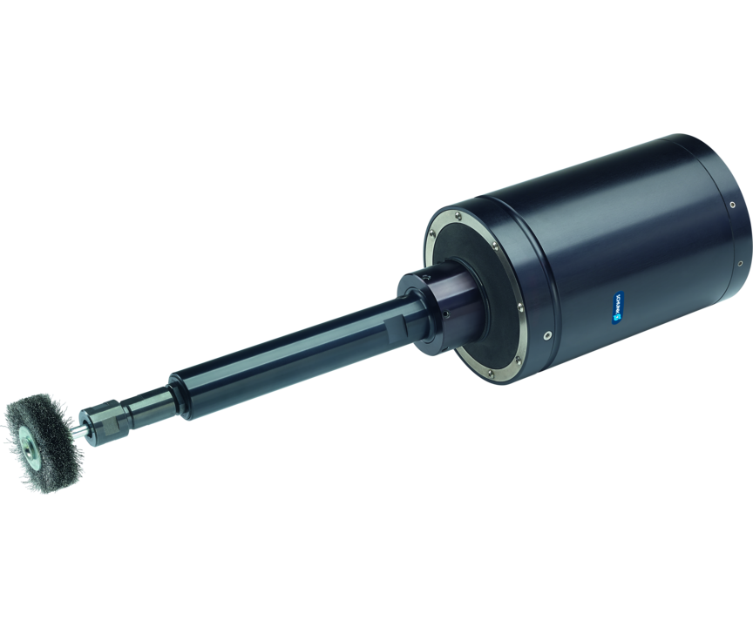
Entgratwerkzeug
Pneumatische Polierspindel mit radialem Ausgleich, perfekt geeignet zum Polieren und Bürsten von Werkstücken
Die robusteste Polierspindel mit radialem Ausgleich am Markt
Bis zu 5.600 Umdrehungen pro Minute

Slide 3

Nachgiebig. Flexibel. Robust.

Slide 4
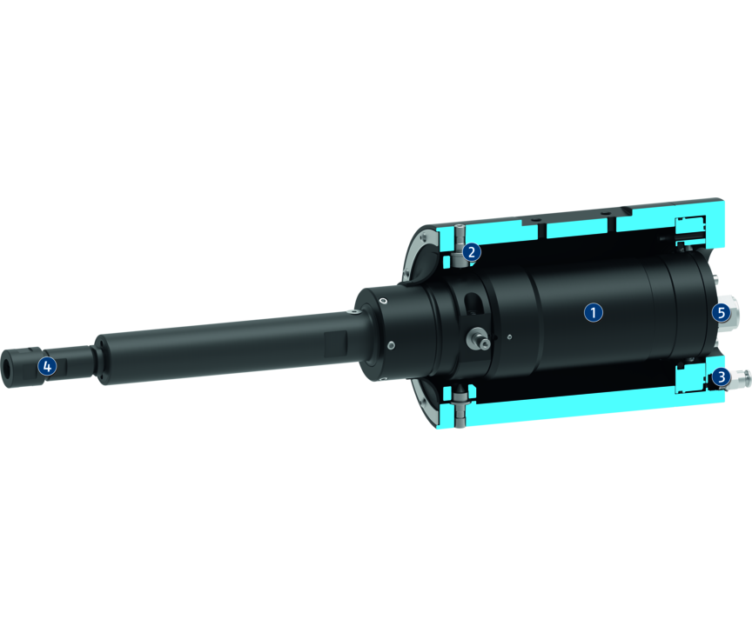
Funktionsprinzip
Funktionsbeschreibung
Der Antrieb der Einheit erfolgt über einen pneumatischen Lamellenmotor. Dieser wird mit gefilterter und geölter Luft angetrieben. Die Spindel ist kardanisch gelagert, um Toleranzen an der Werkstückkontur auszugleichen. Die Y-Achse kann optional durch die Montage von Einstellschrauben fixiert werden. Dadurch ist ein pendelnder Ausgleich lediglich in der X-Achse möglich. Die Ausgleichskraft wird über einen zweiten Luftanschluss gesteuert. Je nach Druckeinstellung wirkt damit eine variable Anpresskraft am Werkzeug.
1
Lamellenmotor
2
Kardanische Lagerung
3
Luftanschluss
4
Werkzeugaufnahme
5
Luftanschluss

Slide 5
Vorteile – Ihr Nutzen
Einstellbare Steifigkeit der Spindel mittels Druckluft für qualitativ hochwertige Entgratergebnisse in jeder Einbaulage
Flexibler Einsatz am Roboterarm oder als stationäre Einheit
Lamellenmotor mit hohem Drehmoment für kurze Nachlaufzeit und verkürzte Bearbeitungszeiten
Radiale Nachgiebigkeit für Bearbeitungsprozesse mit radialem Ausgleich
Kardanische Lagerung für einen robusten Aufbau mit Ausgleichsfunktion und reduziertem Programmieraufwand des Roboters
Sperrfunktion für die Y-Achse für einen pendelnden Ausgleich ausschließlich in der X-Achse

Slide 6
Technische Daten
Technische Daten Übersicht
Baugröße | Leistung | Leerlaufdrehzahl | Max. Ausgleichsweg X | Max. Ausgleichsweg Y | Min. Ausgleichskraft Radial | Max. Ausgleichskraft Radial | Werkzeugaufnahme | Eigenmasse
 | [W] | [1/min] | [mm] | [mm] | [N] | [N] |  | [kg]
490 | 390 | 5600 | 7.1 | 7.1 | 9.4 | 70 | Spannzange DA 6 mm und 8 mm | 4.42

